Slide 1
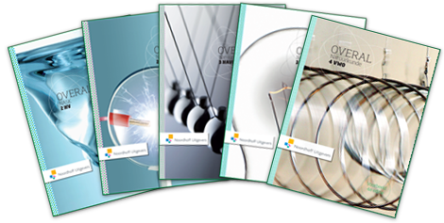
Astrofysica
Natuurkunde Overal: hoofdstuk 11

Slide 2
11.1 Straling van sterren
Na deze paragraaf kun je:
astrologie, astronomie en astrofysica van elkaar onderscheiden
uitleggen waarom met je met een optische telescoop meer kunt waarnemen dan met het blote oog
aangeven welke golflengtes de aardse atmosfeer doorlaat
uitleggen wat radiotelescopie is
uitleggen wat een ruimtetelescoop is

Slide 3
11.1 Straling van sterren
Astronomie: nauwkeurig waarnemingen doen in het heelal
blote oog
telescopen
Astrofysica: modellen maken waarmee je de waarnemingen kunt verklaren
Astrologie: horoscopen maken

Slide 4
Blote oog
Waarnemingsmogelijkheden zijn beperkt
alleen maar zichtbaar licht
scheidend vermogen is beperkt
benodigde intensiteit
Scheidend vermogen is de kleinste hoek waaronder je nog 2 voorwerpen afzonderlijk kunt zien (wordt beperkt door de afstand tussen de staafjes): 0,01º

Slide 5
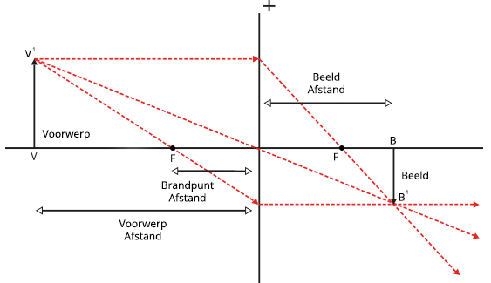
Hoekvergroting
Bij lenzen gebruiken we vaak het begrip (lineaire) vergroting N
$$N=\frac{BB^{′}}{LL^{′}}=\frac{b}{v}$$
Lineaire vergroting is niet handig bij virtuele beelden of voorwerpen die “onbereikbaar” zijn
10 x vergroot virtueel beeld staat misschien ook 10 x zo ver weg
op een miljoen keer verkleinde foto van de maan zie je meer dan in het echt

Slide 6
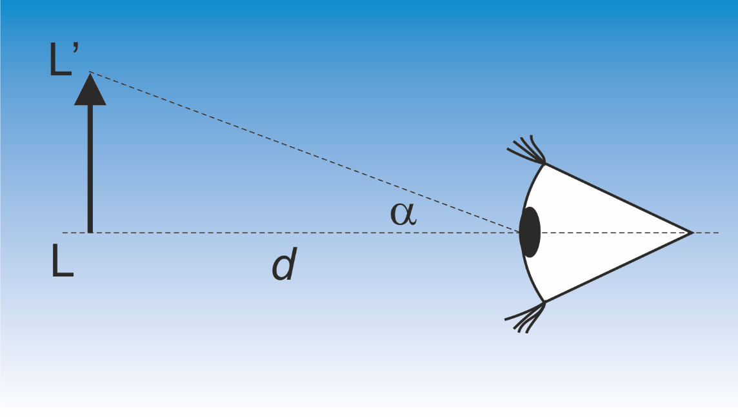
Definitie
hoekgrootte tan α = LL’ / d
maan met blote oog:
tan α = 2r/d = 2 x 1,7 ⋅ 10⁶ / 384 ⋅ 10⁶
→ α = 0,51º
miljoen keer verkleinde foto bekeken op 1 m afstand
tan α = 2r / d = 2 x 1,7 / 1 → α = 74⁰
Hoekvergroting = hoek met / hoek zonder

Slide 7
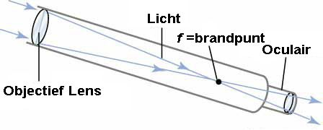
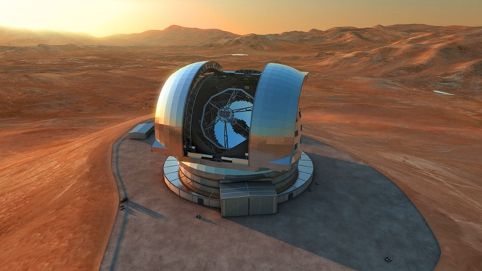
Telescoop (optisch)
Voordeel:
doorsnede veel groter dan oog dus kun je veel lichtzwakkere voorwerpen zien
hoekvergroting f_{objectief} / f_{oculair}
Tegenwoordig worden vaak spiegeltelescopen gebruikt, omdat het maken van grote objectief lenzen te moeilijk is

Slide 8
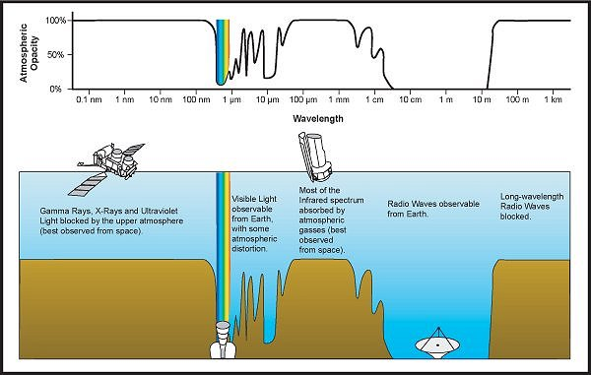
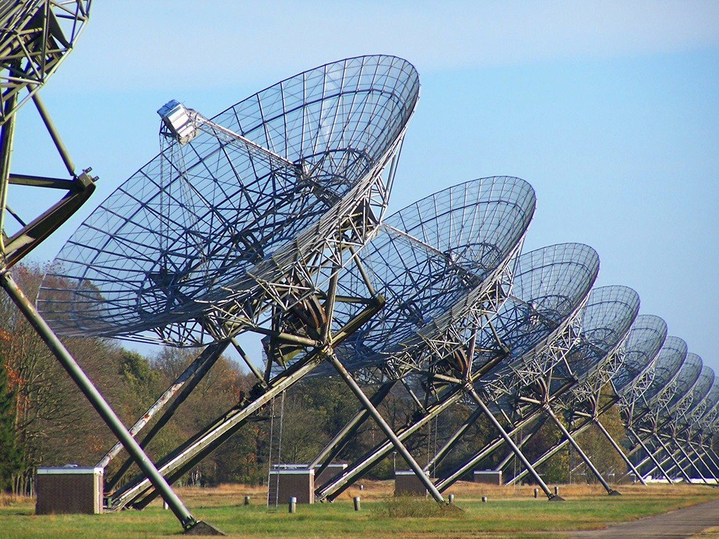
Radiotelescoop
atmosfeer laat alleen maar licht door in het zichtbare gebied en bij de radiogolven (cm-golven)
waterstof kan licht uitzenden met een golflengte van 21,1 cm
radiotelescopen
door het combineren van signalen van verschillende telescopen lijkt het alsof je werkt met een veel grotere telescoop

Slide 9
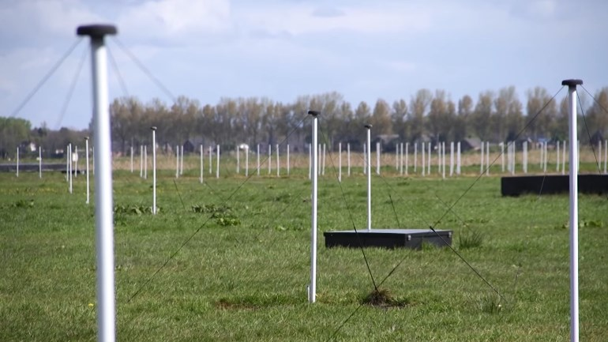
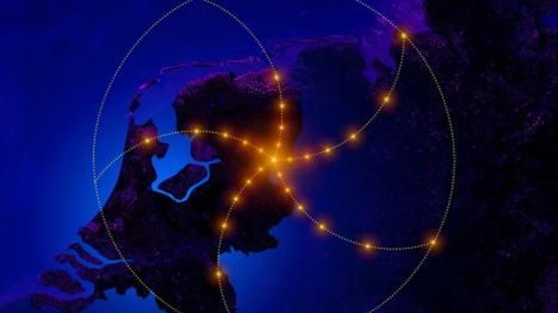
Lofar
LOw Frequency ARray

Slide 10
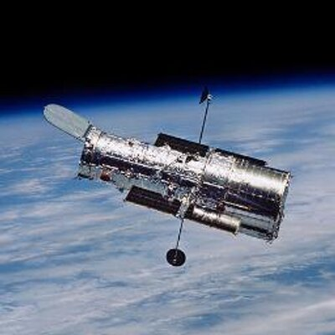
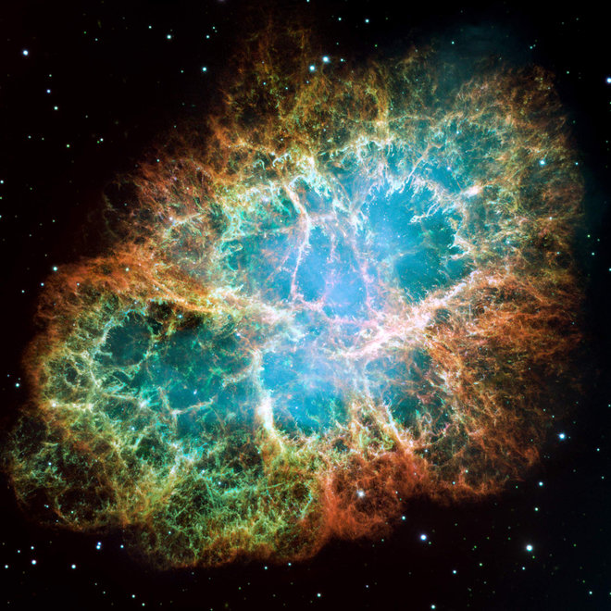
Ruimtelescopen
Wil je de storende effecten van de atmosfeer beperken dan moet je de telescoop naar de ruimte brengen
Hubble

Slide 11
Huiswerk
Maken opdrachten
4-8, 10

Slide 12
11.2 Samenstelling van sterren
Na deze paragraaf kun je:
met het atoommodel van Bohr uitleggen waarom atomen fotonen absorberen en emitteren (uitzenden)
energieniveauschema’s interpreteren
berekeningen uitvoeren aan de hand van energieniveauschema’s
uitleggen wat je met behulp van spectraalanalyse kunt

Slide 13
11.2 Samenstelling van sterren
Door te kijken naar het uitgezonden licht (spectrum) van sterren kun je veel te weten komen over de samenstelling van sterren
Waarom ontbreken bepaalde golflengtes?

Slide 14
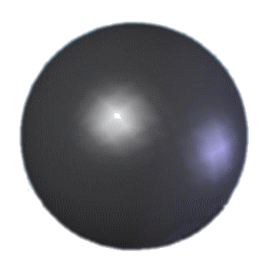
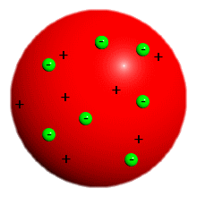
Atoommodel
Dalton (1808): atoom is massief bolletje
model moest worden aangepast na de ontdekking van het elektron
Thomson (1903): krentenbol (in een positief geladen bol zitten elektronen
model moest worden aangepast na de experimenten van Rutherford

Slide 15
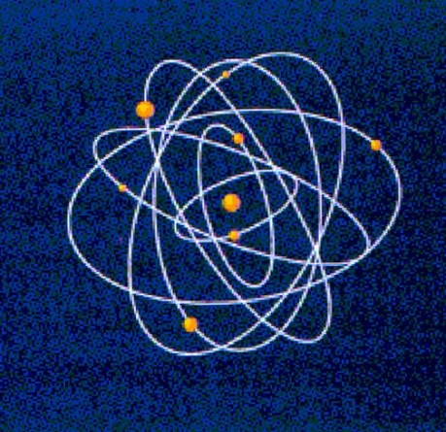
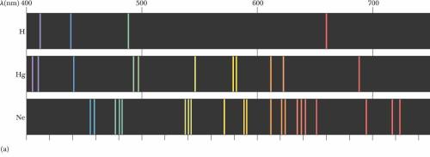
Rutherford (1911)
atoom is bijna leeg
zware positief geladen kern
elektronen draaien rond de kern
Kon spectra van verschillende atomen niet verklaren

Slide 16
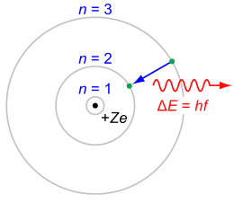
Atoom model van Bohr
Aannames
elektronen zitten stationaire banen (schillen)
atomen kunnen energie opnemen waardoor elektronen naar een hogere schil gaan (absorptie)
als ze terugvallen naar een lagere schil zenden ze energie uit: ΔE = hf (emissie)

Slide 17
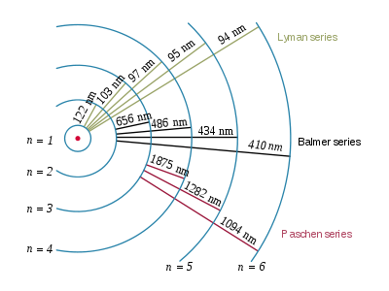
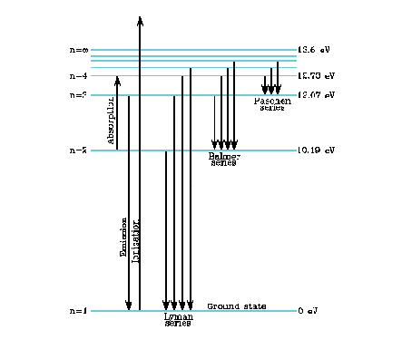
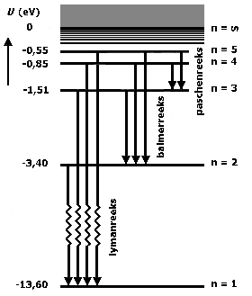
Waterstofatoom volgens Bohr
laagste schil = grondtoestand
hogere schil = aangeslagen toestand
$$E_{n}=\frac{E_{1}}{n^{2}} en r_{n}=n^{2}r_{1} n=1, 2, 3 …$$
E₁= -13,6 eV en r₁ = 5,3 x 10⁻¹¹ m
n = ∞: ionisatie
Deel van het spectrum kan hiermee verklaard worden: Balmer, Passchen, Lyman-reeksen

Slide 18
Probleem
Met het model van Bohr kon wel dingen verklaard worden, maar waarom het zo was ….

Slide 19
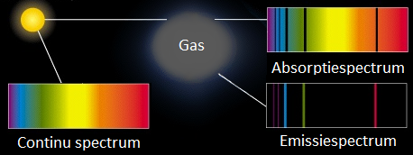
Spectroscopie
De tak van de natuurkunde die zich bezig houdt met het onderzoeken van absorptie en emissiespectra

Slide 20
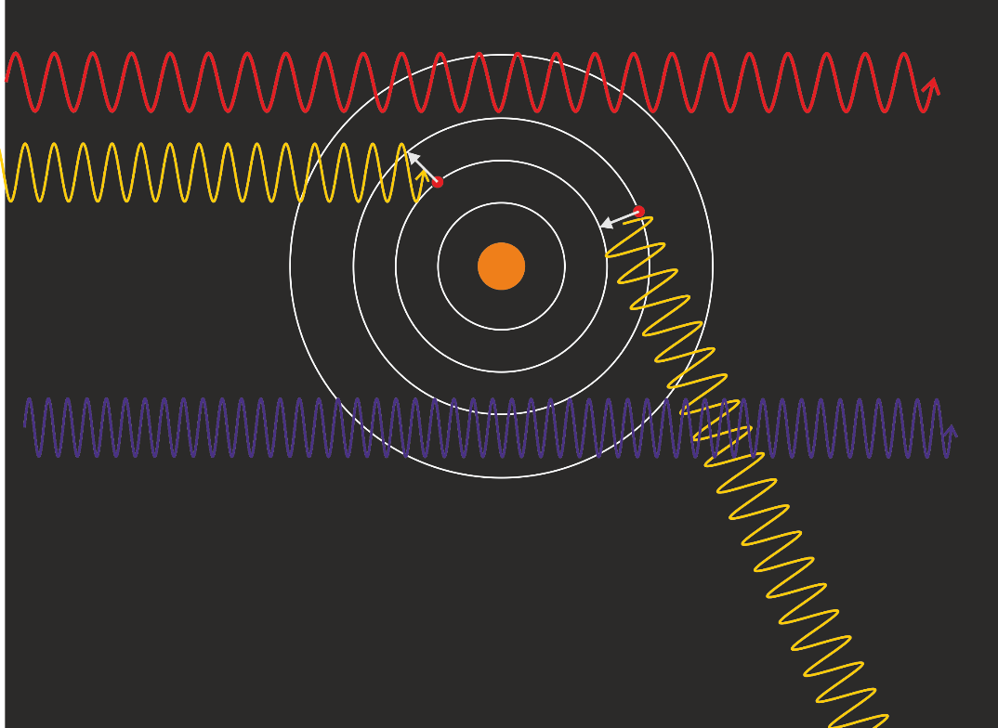
Emissie en absorptiespectrum
uit het binnenste van de zon komt een continue spectrum (alle kleuren)
atomen in de atmosfeer van de zon absorberen alleen licht met bepaalde golflengtes
een tijdje later wordt dit licht in een andere richting weer uitgezonden
absorptie-
spectrum
emissie-
spectrum

Slide 21
Fraunhoferlijnen
De ontbrekende lijnen het spectrum van de zon heten fraunhoferlijnen

Slide 22
Huiswerk
Maken opdrachten
13-23 (2 lessen)

Slide 23
11.3 Snelheid van sterren
Na deze paragraaf kun je:
uitleggen hoe de afstand en de tangentiele snelheid van een ster met hoekmetingen kunnen worden bepaald
uitleggen hoe het doppler-effect leidt tot rood- en blauwverschuivingen
uit de doppler-verschuiving van spectraallijnen de radiale snelheid van sterren berekenen
het verband uitleggen tussen een uitdijend heelal en de oerknal

Slide 24
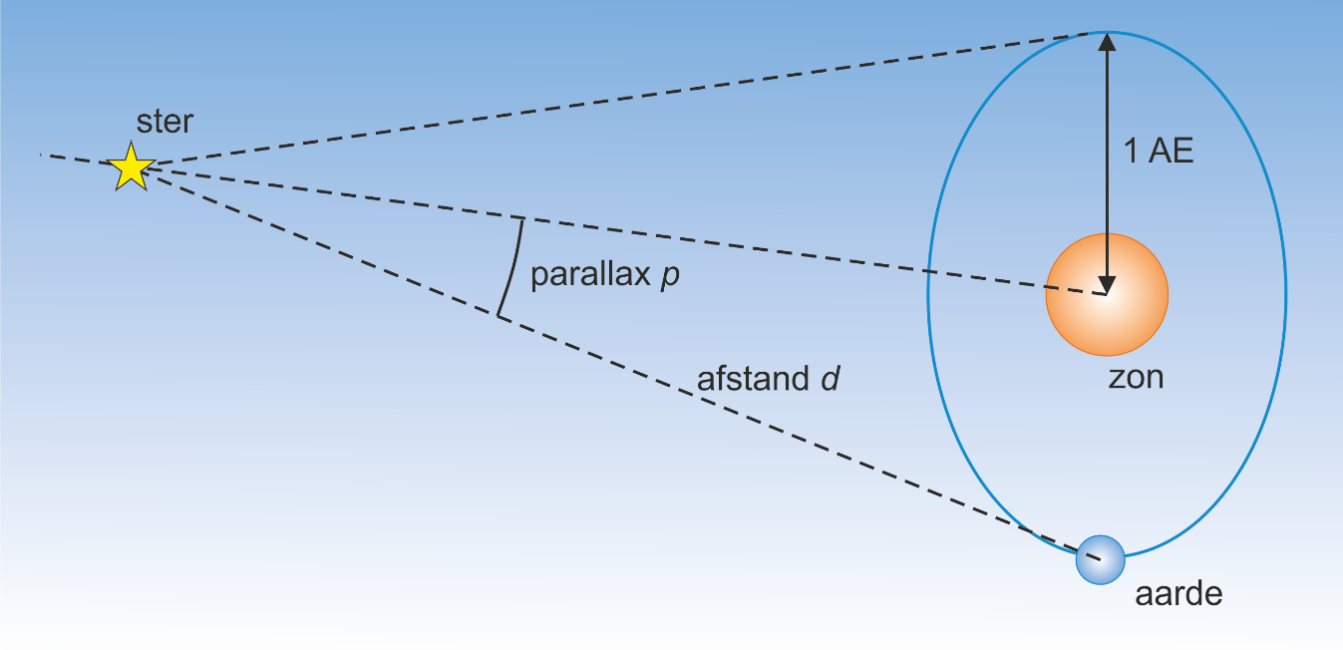
Bepalen van de afstand
stap 1: bepaal de hoek van een ster t.o.v. lijn aarde-zon
stap 2: bepaal een halfjaar later opnieuw de hoek
je meet een andere hoek omdat de aarde om de zon draait
halve hoekverschil = parallax p
p = 1 boogseconde → d = 1 parsec
1 parsec (pc) = 3,26 lj
d ~ 1/p (kleinere hoek → grotere d)

Slide 25
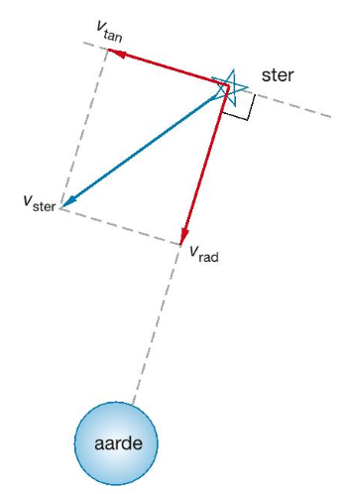
radiale en tangentiele snelheid
De snelheid van een ster kun je ontbinden in 2 componenten
radiale snelheid is de component van de snelheid in de richting van aarde-ster
tangentiele snelheid is de component loodrecht op de richting aarde-ster
de tangentiele snelheid kun je bepalen door de ster aan de hemelbol te volgen

Slide 26
Radiale snelheid en dopplereffect
De toon is hoger is als de geluidsbron naar je toekomt en lager als hij van je weggaat.

Slide 27
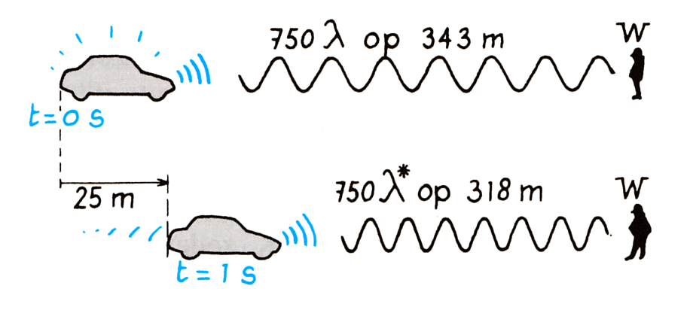
Doppler effect bewegende bron
Auto rijdt met een snelheid van 25 m/s en laat een toon horen van 750 Hz. Waarnemer staat op 343 m en de geluidssnelheid v is 343 m/s.
Wat is het verschil tussen een stilstaande en rijdende auto na één seconde?
boven geldt: λ = v/f
onder geldt: λ* = (v – v_{b}) / f
voor het verschil in golflengte Δλ geldt:
$$Δλ=λ^{∗} −λ=\frac{v−v_{b}}{f} −\frac{v}{f}=−\frac{v_{b}}{f}$$
nog combineren met f = v/ λ
$$Δλ=−\frac{v_{b}}{\frac{v}{λ}} → \frac{Δλ}{λ}=−\frac{v_{b}}{v}$$

Slide 28
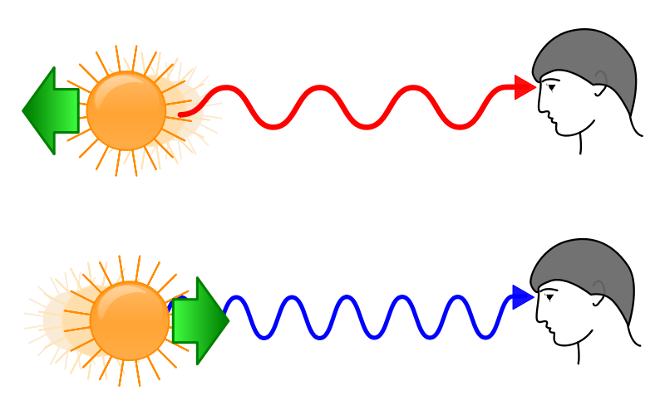
Sterrenlicht
Doppler effect geldt ook licht:
$$\frac{Δλ}{λ}=−\frac{v_{b}}{v} → \frac{\left|Δλ\right|}{λ}=\frac{\left|v\right|}{c}$$
Roodverschuiving
In een uitdijend heelal bewegen de meeste sterren van ons vandaan
golven worden uitgerekt
grotere golflengte → roder licht

Slide 29
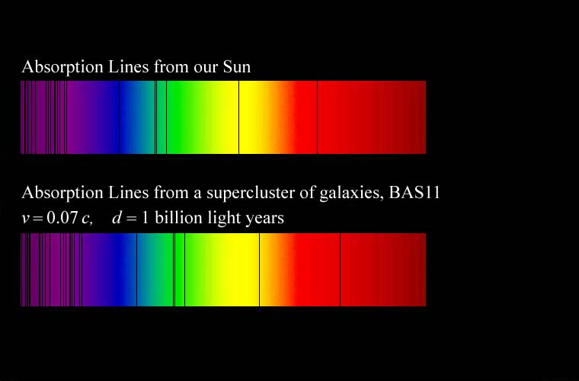
Een voorbeeld
Waterstof en helium komen op bijna alle hemellichamen voor
Uit de verschuiving van de absorptie lijnen kun je de snelheid bepalen

Slide 30
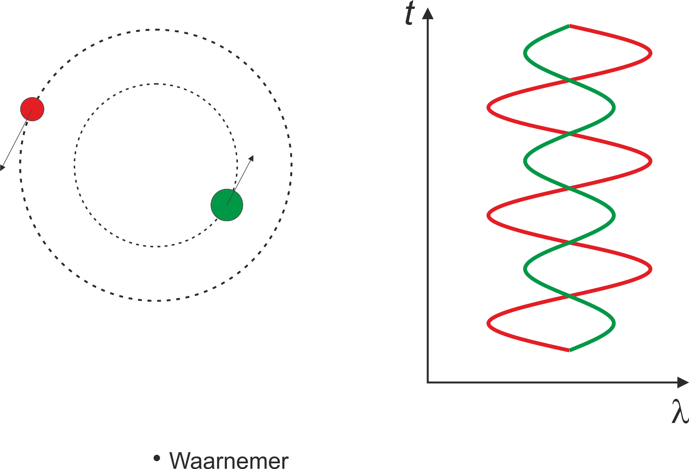
Dubbelster
Twee sterren draaien in dezelfde de richting om elkaar heen
Als de “rode” ster nadert, gaat de “groene” juist de ander kant op
De absorptie lijn splitst zich op

Slide 31
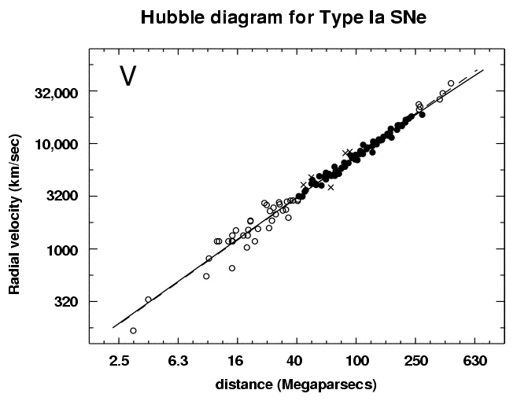
wet van Hubble
sterren die verder weg staan bewegen sneller:
$$v=H_{0}⋅r$$
met
H₀ = Hubbleconstante = 2,28 x 10⁻¹⁸ s⁻¹
Voor de ouderdom van het heelal geldt (v = constant):
$$t=\frac{r}{v}=\frac{1}{H_{0}}=13,9⋅{10}^{9} jr$$

Slide 32
Huiswerk
Maken opdrachten: 25 - 31

Slide 33
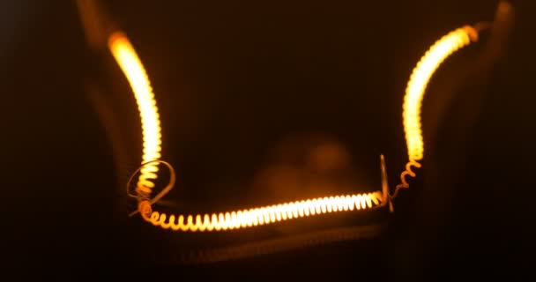
11.4 Temperatuur van sterren
Na deze paragraaf kun je:
uitleggen wat temperatuurstraling en stralingsevenwicht is
Planckkrommen beschrijven en interpreteren
berekeningen maken met de wet van Wien en Stefan-Boltzmann
kwadratenwet toepassen
uitleggen waar de waargenomen helderheid van een ster afhangt

Slide 34
gloeilamp
Van roodgloeiend naar witgloeiend
https://www.youtube.com/watch?v=YnMP1Uj2nz0

Slide 35
Wet van Wien
In het filmpje zag je dat de kleur van licht afhangt van de temperatuur
lage spanning → lage temperatuur → oranje licht
hoge spanning → hoge temperatuur → wit licht
Hetzelfde geldt ook voor sterren

Slide 36
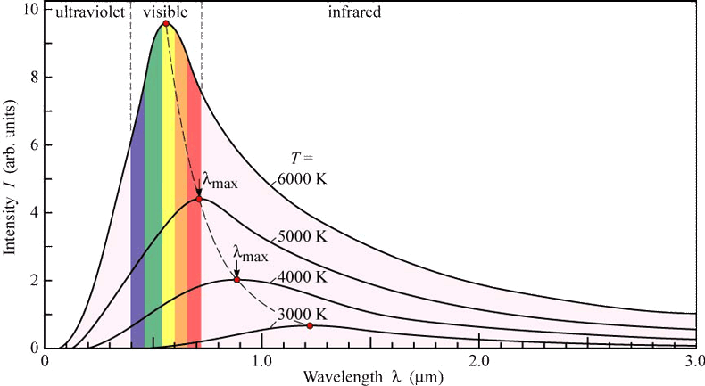
Er geldt: λ_{top} · T = k_{w}
met k_{w} de constante van Wien: 2,8978 x 10⁻³ m∙K
Planck-kromme’s zijn berekend (Binas 22)

Slide 37
Voorbeeld
De oppervlakte temperatuur van de zon is 5780 K
Bereken de golflengte die het meest voorkomt in zonlicht
uitwerking:
λ_{top} · T = k_{w} of
λ_{top} = k_{w} / T = 2,8978 x 10⁻³ / 5780 = 500 nm

Slide 38
Totaal uitgezonden vermogen
Het uitgezonden vermogen van een voorwerp hangt af van:
oppervlak A (A 2x zo groot → P 2x zo groot)
absolute temperatuur T (T 2x zo groot → P 2⁴ (=16) x zo groot)
materiaal/kleur ε
Voor een zogenaamde “zwarte straler” geldt: ε = 1
Een “zwarte straler” absorbeert alle opvallende straling
Voor “niet zwarte stralers” geldt: 0 < ε < 1

Slide 39
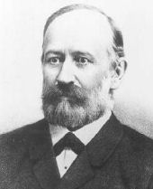
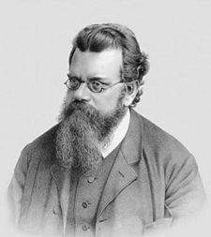
de wet van Stefan-Boltzmann
In formule: P = ε ∙σ∙A∙T⁴
met σ de constante van Stefan-Boltzmann
σ = 5,67 x 10⁻⁸ W/m²K⁴
Deze formule geldt voor alle voorwerpen dus ook sterren
Stefan
Boltzmann

Slide 40
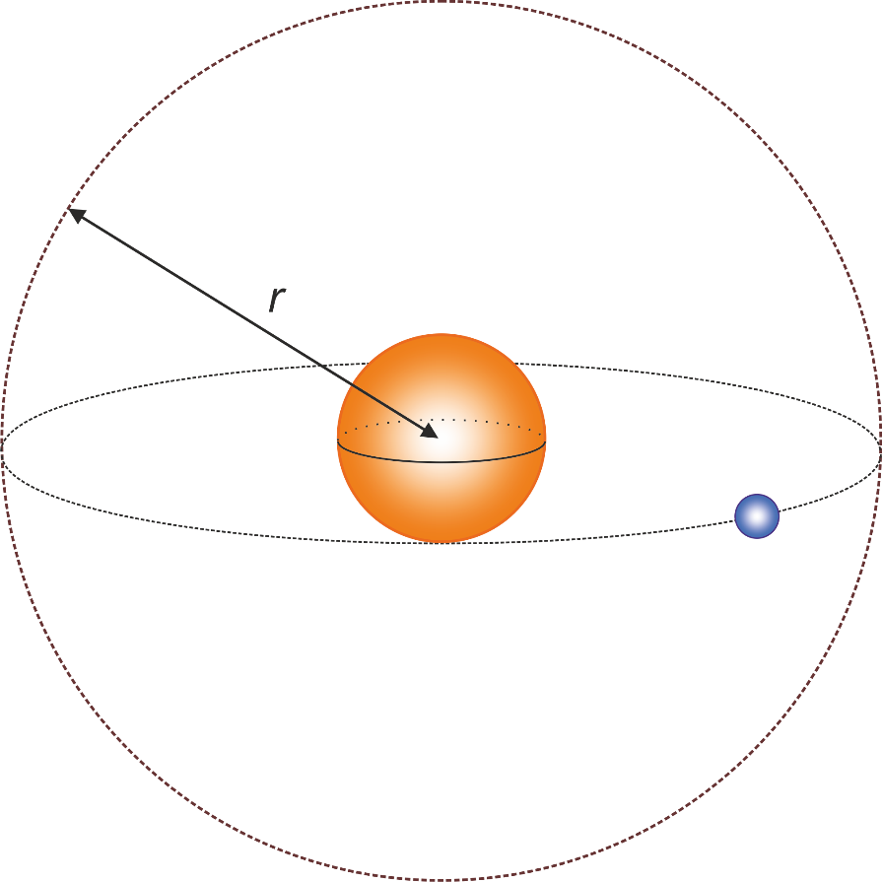
Kwadratenwet
Een puntvormige bron (zon) zendt in alle richtingen even veel vermogen uit
Intensiteit I in W/m²
r 2x zo groot → I 4x zo klein
$$I=\frac{P}{4πr^{2}}$$
zonneconstante 1368 W/m²

Slide 41
Huiswerk
maken opdrachten: 33 - 38

Slide 42
11.5 Classificatie van sterren
Na deze paragraaf kun je:
op grond van het Hertzsprung-Russell-diagram
waarden aflezen voor de temperatuur, lichtkracht en de straal van een ster
de wet van Stefan-Boltzmann herkennen
classificatie van sterren benoemen: hoofdreeks, dwergen, reuzen
levensloop van een ster schetsen en beschrijven
rol van kernfusie in de levensloop van een ster beschrijven
uitleggen wat neutronensterren, zwarte gaten en supernovae zijn

Slide 43
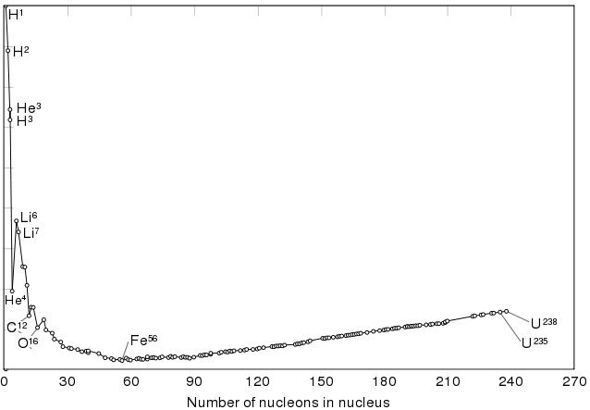
Kernfusie
de massa van protonen en neutronen is niet constant
bij kernfusie verdwijnt massa
Einstein: E = mc²
kernfusie treedt alleen op bij hoge temperatuur en druk
bij grote sterren kan de fusie doorgaan tot Fe
$$zon: 4{}_{ 1}^{1}H→{}_{2}^{4}{He}+2{}_{+1}^{0}e$$

Slide 44
Lichtkracht
Lichtkracht L (in Watt) is het totale vermogen dat een ster uitzendt (= hetzelfde als wat je met wet van Stefan-Boltzmann uitrekent)
Hoe kun je op aarde de lichtkracht van de zon meten?
Intensiteit I in W/m² meten (I van de zon = zonneconstante I)
Afstand d tot de zon bepalen
L = I ∙ 4πd²
Lichtkracht van de zon: L = 3,85 x 10²⁶ W

Slide 45
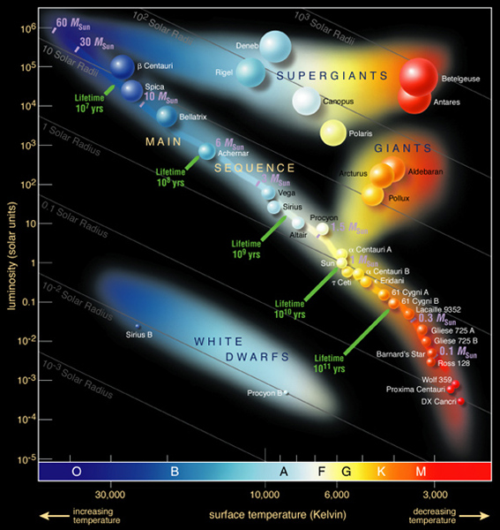
Hertzsprung-Russell
logaritmische schalen
verticaal lichtsterkte t.o.v van onze zon
horizontaal temperatuur (omgekeerd)
een groot deel van zijn “leven” bevindt een ster zich op de hoofdreeks
grijze lijnen zijn isoradius-lijnen (zelfde straal; verschillende T; rc=-4)

Slide 46
Onze zon

Slide 47
Toepassing Herzsprung-Russell-diagram
Afstandsbepaling tot andere sterrenstelsels
maak grafiek van I/L tegen temperatuur van de sterren in het andere stelsel
vergelijk die grafiek met “onze” grafiek
grafieken zouden dezelfde vorm moeten hebben
Leeftijdsbepaling van andere stelsels
zitten er nog veel sterren op hoofdreeks
zijn er veel witte dwergen

Slide 48
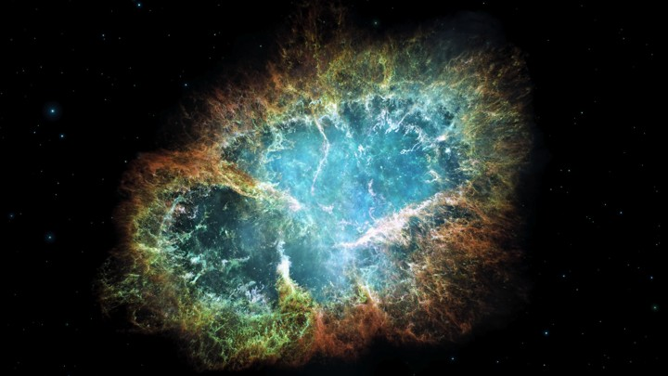
Het einde
onze zon → rode reus → witte dwerg
grotere ster → supernova → neutronenster (geen elektronen meer)
nog grotere ster → supernova → zwart gat

Slide 49
Huiswerk
Maken opdrachten: 41, 43-46

